Slide 2
1
HISTOIRE DU PETIT BERET

Slide 3
L’HISTOIRE
Aujourd’hui
Lancement de la gamme de
spiritueux
2015
2022
Création de la société
Petit Béret
Lancement de la gamme
Virgin
2016
2018
2020
2021
1ère commercialisation
5 employés – 600k€
French Tech
9 employés – 1,9M€
Partenariat ITM
11 employés – 2,4M€
Lancement de la bière
2012
Présent dans 45 pays
1 M visiteurs sur le site internet
+300% on line CA
Recherche & Dev.

Slide 4
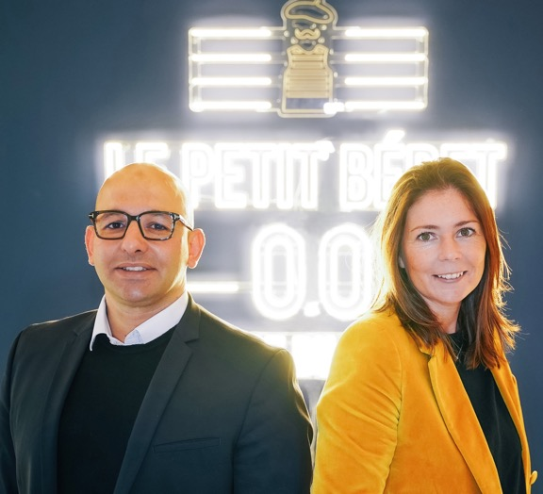
DES ASSOCIÉS
IMPLIQUÉS ET COMPLÉMENTAIRES
Fathi
BENNI
Betty
CARME
&
STRATEGIE
Un duo dans la vie comme au travail.
Fathi BENNI
Après plus de 15 ans chez Mondelez International (Kraft Food), le jeune entrepreneur a décidé de se lancer dans l’entreprenariat.
N’étant, lui-même, pas consommateur de boissons alcoolisées, il s’est donc mis à la recherche d’une alternative qui pourrait s’apparenter à ce produit emblématique,
le vin.
Fathi occupe aujourd’hui la fonction de Président. Il donne l’orientation stratégique de l’entreprise.
Betty CARME
Après 16 ans d’ancienneté au sein du groupe L’Oréal sur des postes d’encadrement, elle intègre Petit Béret pour apporter une dimension prémium à la marque, structurer la mise en place opérationnelle et définir la stratégie de formation.

Slide 5
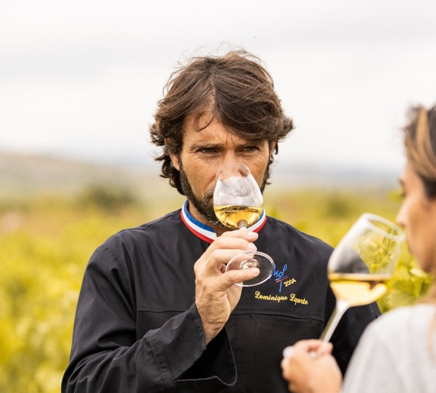
DES ASSOCIÉS
IMPLIQUÉS ET COMPLÉMENTAIRES
Dominique LAPORTE
EXPERTISE
Élu Meilleur Sommelier de France et Meilleur Ouvrier de France en sommellerie en 2004, Dominique Laporte est une référence mondiale dans le milieu de la sommellerie et de l’œnologie. Il a été sommelier de palaces tels que l’Hôtel Meurice à Paris ou encore, le Connaught and le Great Eastern Hotel à Londres avec Gordon Ramsay.
Dominique réalise l’ensemble des assemblages et recettes des boissons Petit Béret.
Son exigence et son expertise permet à la marque d’avoir toujours une longueur d’avance, avec des produits gustativement de qualité.
En parallèle, il développe les accords mets et vins sans alcool qui seront ensuite utilisés dans les plus grands restaurants étoilés.

Slide 6
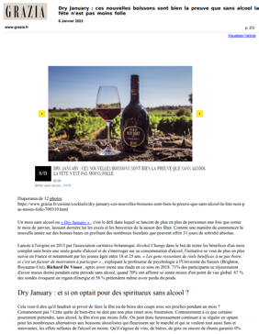
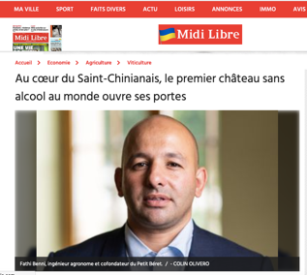
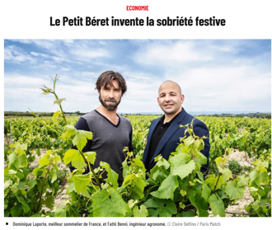
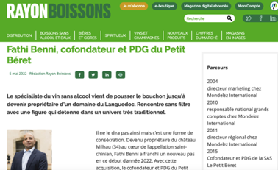
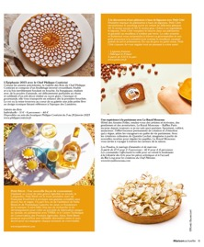
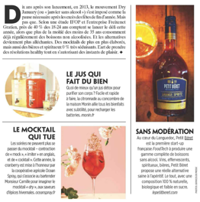
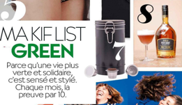
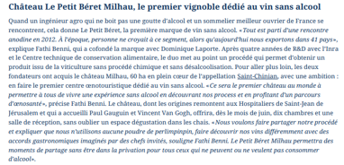
UNE ENTREPRISE
RECONNUE

Slide 7
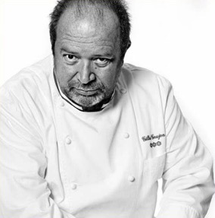
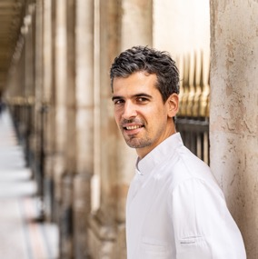
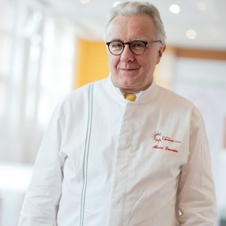
A LA TABLE DES
PLUS BEAUX ETABLISSEMENTS
Philip CHRONOPOULOS
Gilles GOUJON
Alain DUCAS
En 2020, Dominique crée le 1er accord mets et sans alcool de l’histoire de la gastronomie avec Gilles Goujon dont l’établissement, 3 étoiles au Guide Michelin, est élu meilleur restaurant au monde. Petit Béret collabore désormais avec de nombreux chefs étoilés Michelin aux quatre coins du monde, des Etats Unis au Moyen Orient en passant par l’Asie et bien entendu l’Europe.

Slide 8
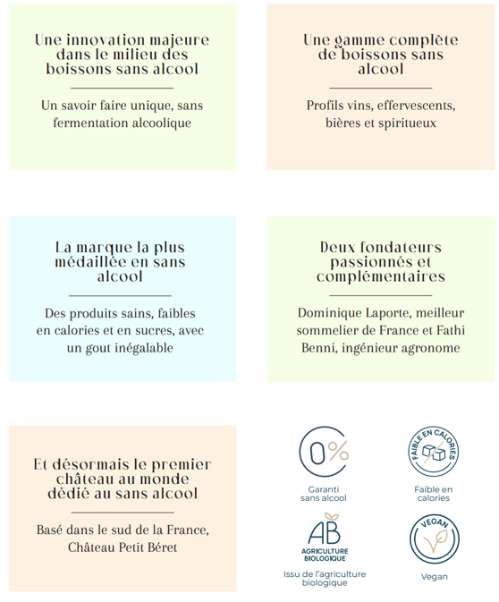
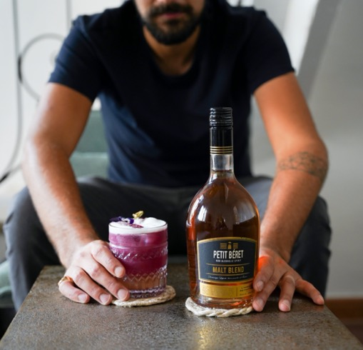
UNE ENTREPRISE
UNIQUE

Slide 9
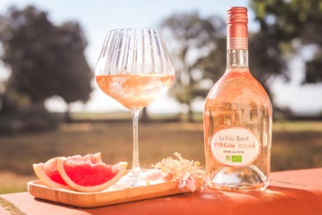
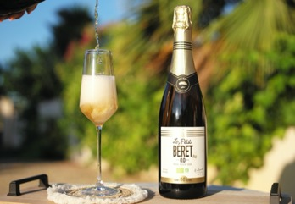
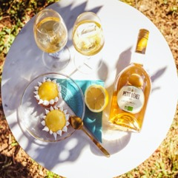
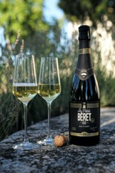
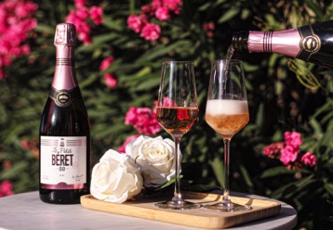
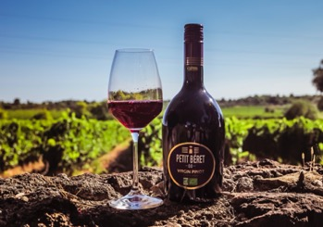
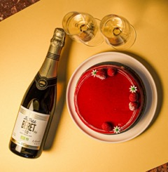
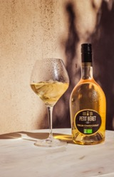
notre positionnement
BIEN ETRE
PLAISIR
PREMIUM
LEGER
PARTAGE
GOURMANDISE
FESTIF
FRAIS

Slide 10
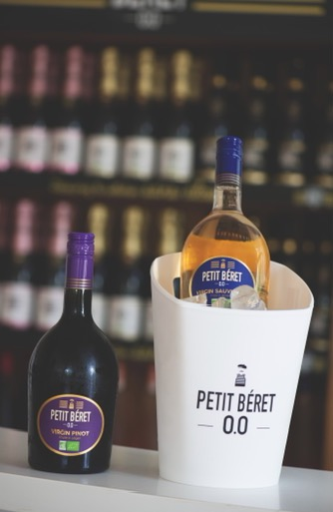
NOS CONSOMMATEURS
PROFIL abstèmes
insight
L’EXCLUSION
Je ne bois pas d’alcool pour
maintenir / préserver ma santé
PROFIL BODY / HEALTHY
insight
LA PRIVATION
Je réduis ma consommation alcool

Slide 11
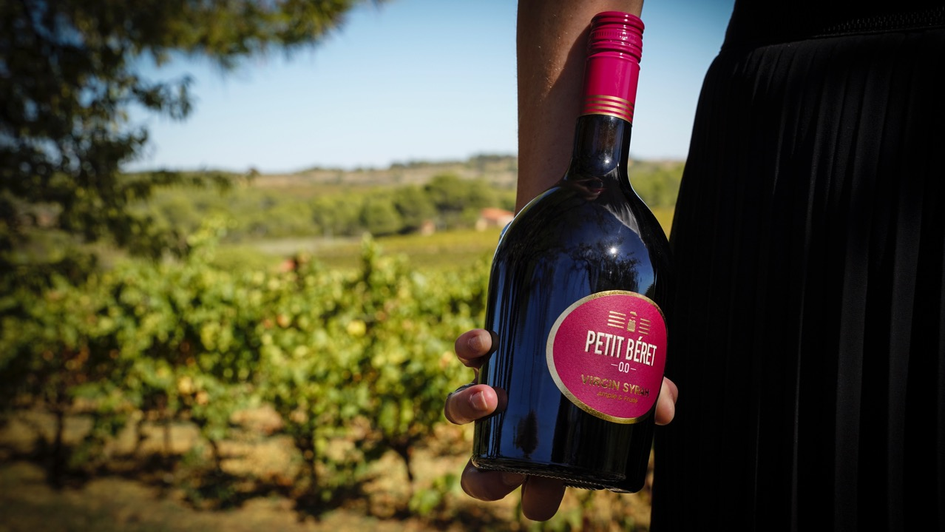
PREMIUM SANS ALCOOL

Slide 12
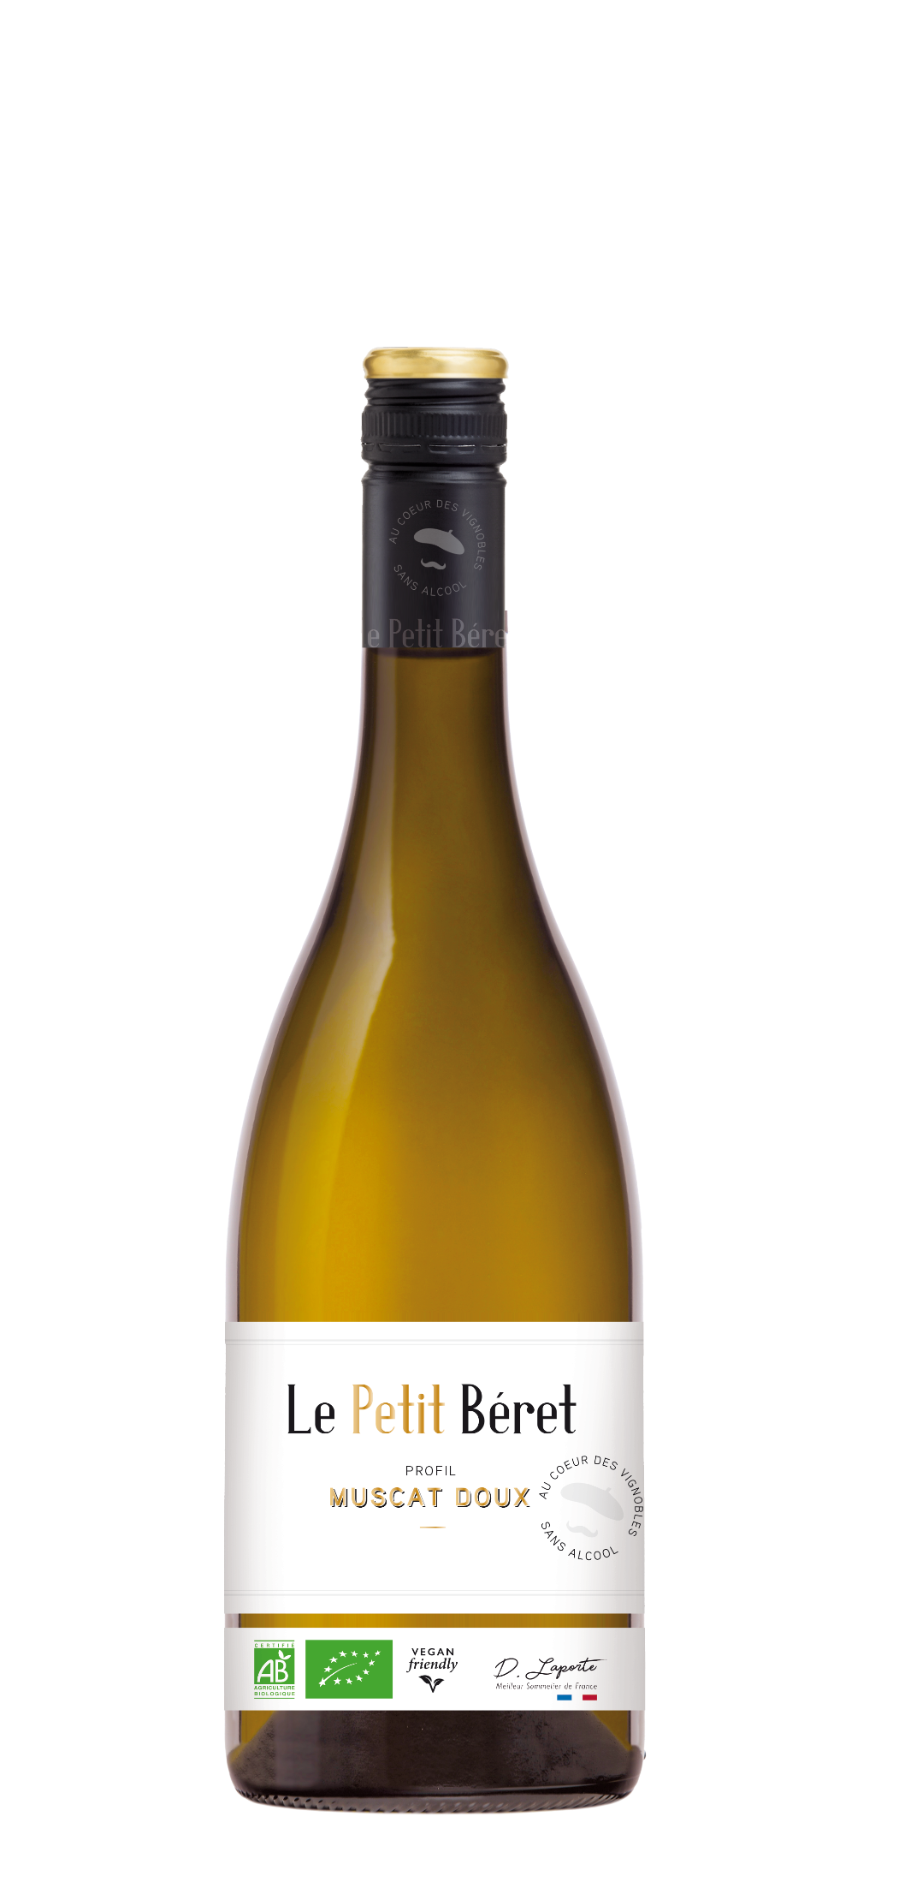
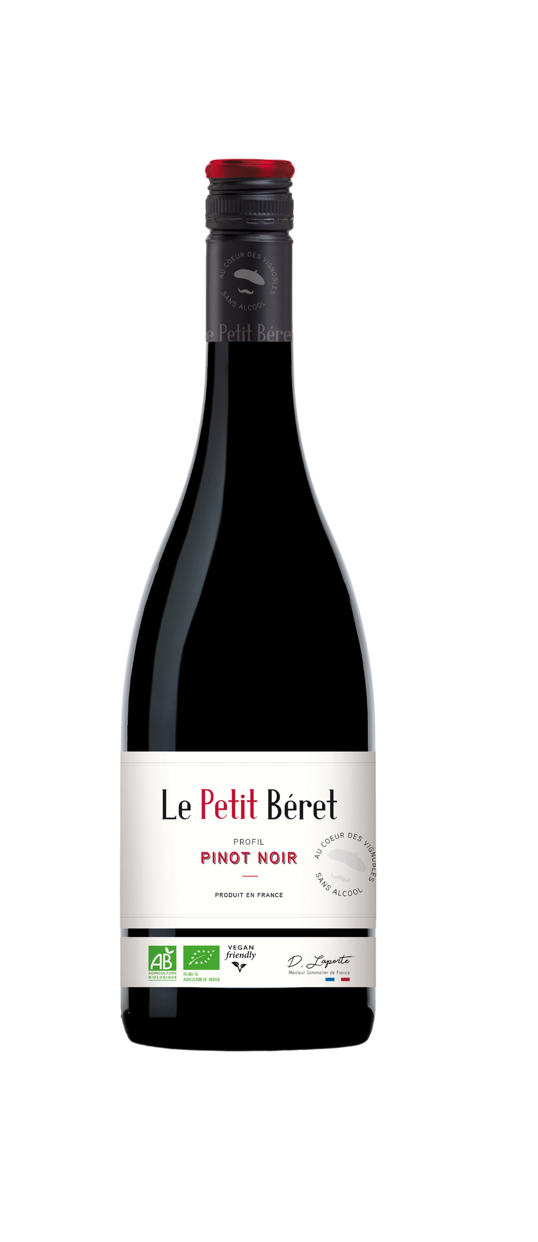
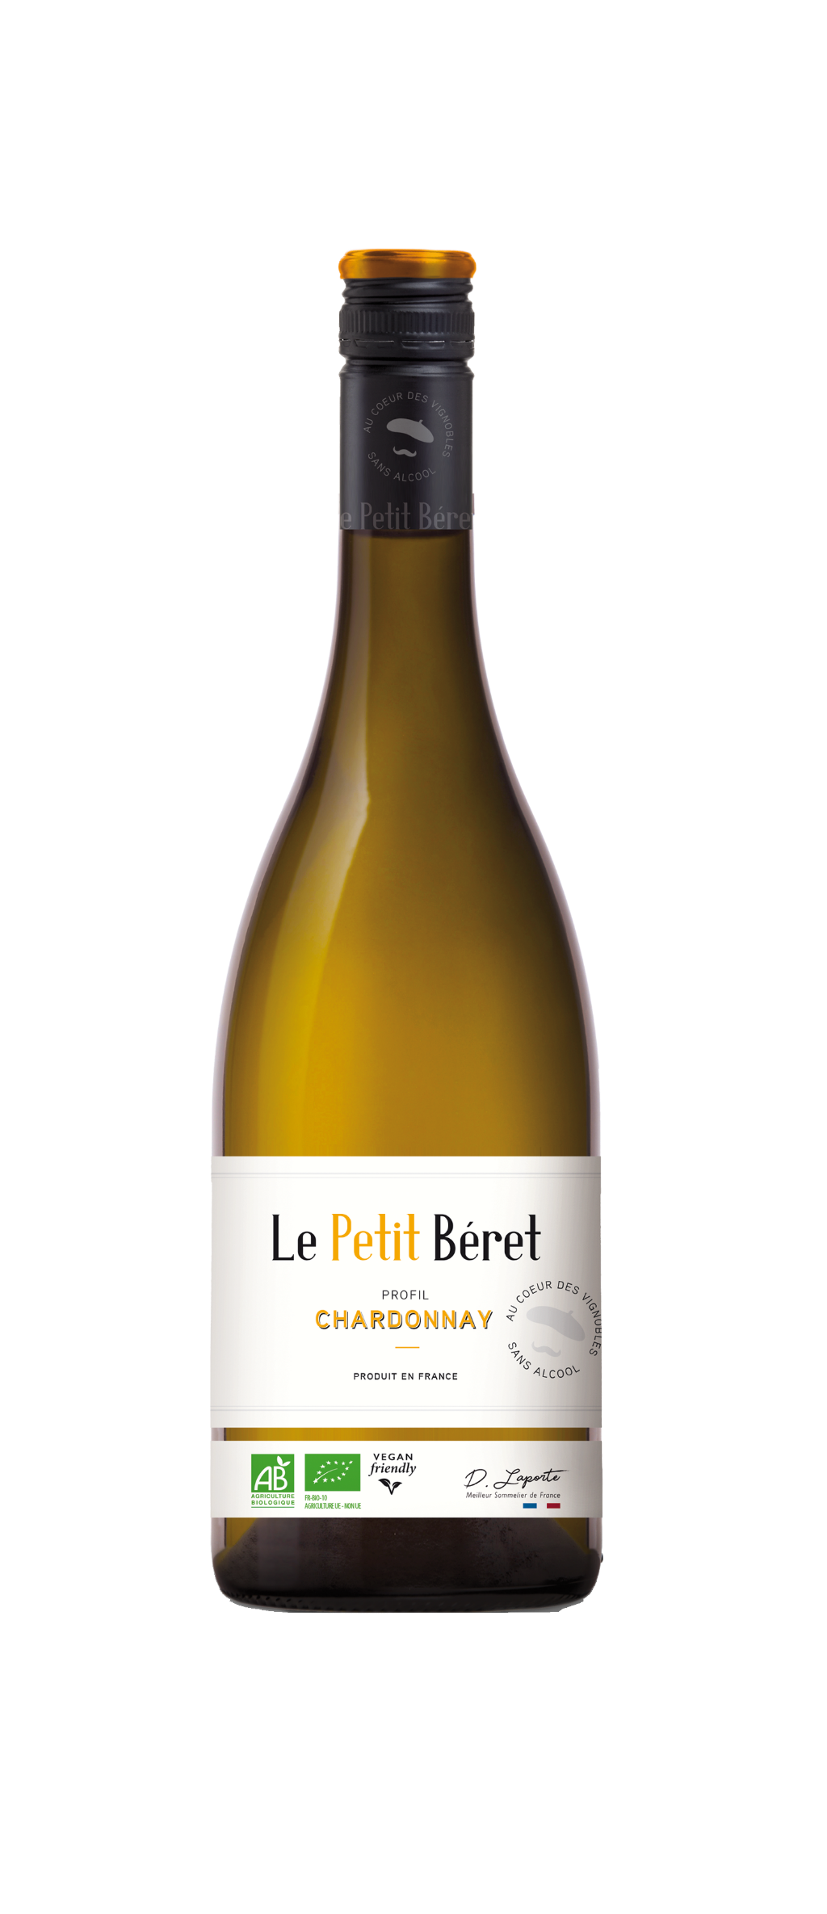
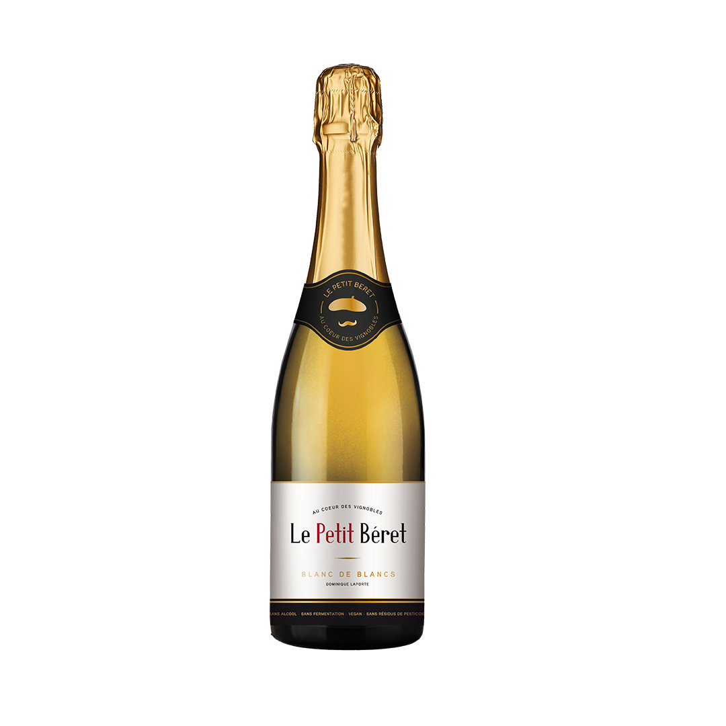
profil vins effervescents
CLASSIC

Slide 13
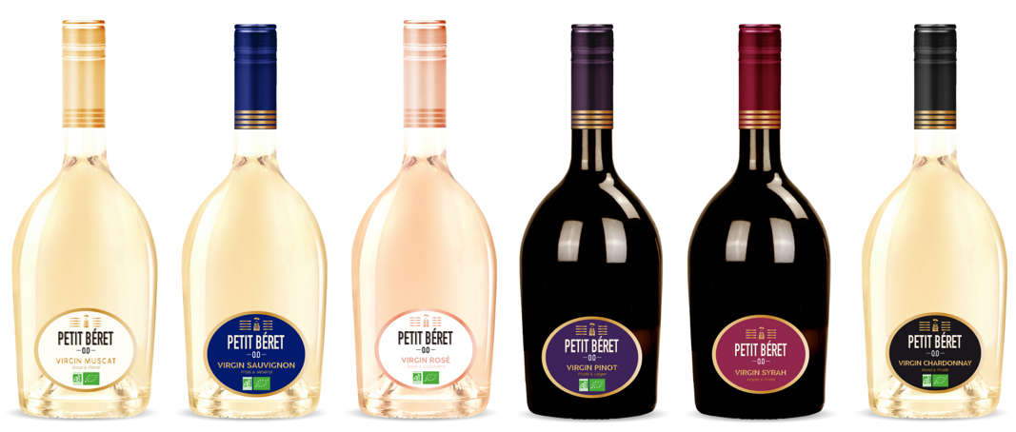
UNE OFFRE COMPLETE
PREMIUM

Slide 14
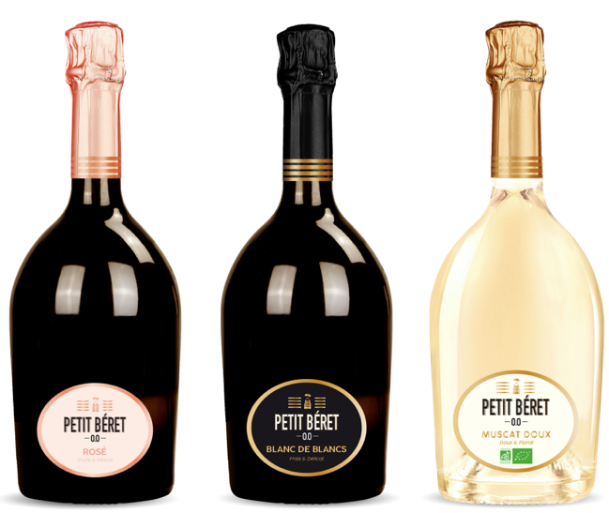
UNE OFFRE COMPLETE
EFFERVESCENTS

Slide 15
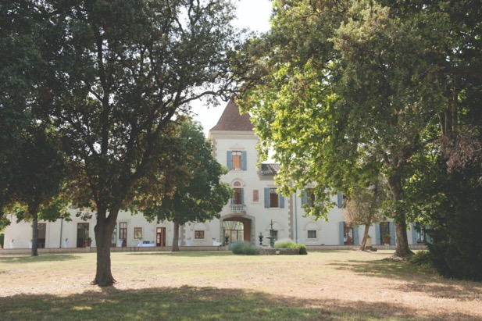
Le 1er château au monde
dédié au sans alcool

Slide 16
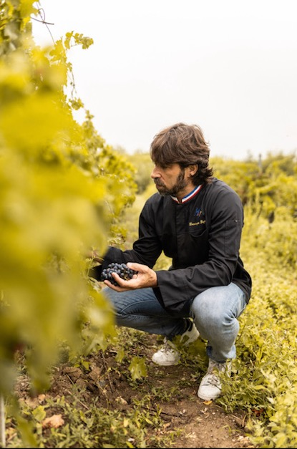
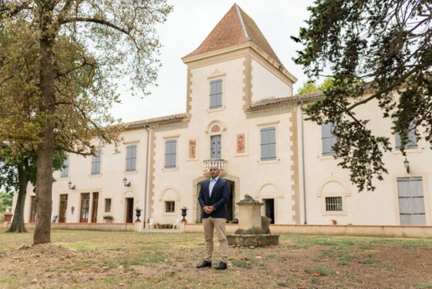
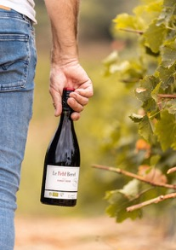
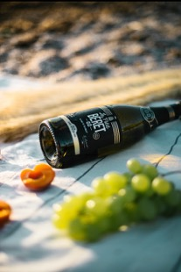
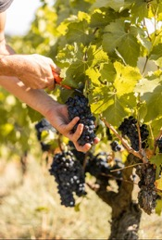
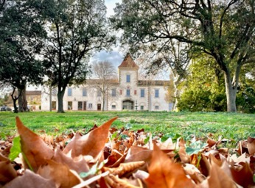
PREMIER CHÂTEAU AU MONDE DIDIE AU SANS ALCOOL

Slide 17
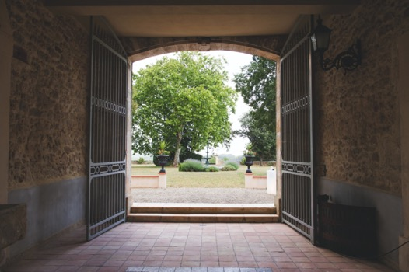
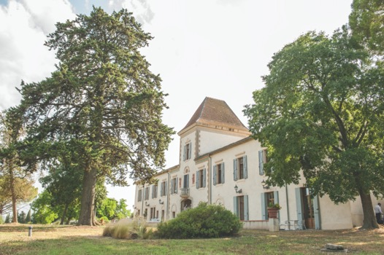
LE CONCEPT
L’ambition de Petit Béret depuis sa création : ouvrir la filière viticole à tous les consommateurs de la planète, même à ceux qui ne consomment pas d’alcool.
Quoi de plus naturel de pousser l’expérience et d’ouvrir les portes de leur savoir faire.
En proposant des parcours Oenotouristiques uniques qui démarreront au cœur de la vigne pour terminer sur des accords mets et sans alcool.

Slide 18
Le sans alcool est une poche de croissance pour les établissements.
De plus en plus de sommeliers en ont conscience et proposent à leur carte des accords mets et sans alcool pour répondre à la demande croissante.
Aucune école de sommellerie n’intègre aujourd’hui dans leur programme de formation, la prise en charge de ces non consommateurs d’alcool.
Petit Béret va accompagner la montée en compétence des sommeliers et mixologues à travers des programmes de formations personnalisés.
Au château ou en visio pour répondre à tous les besoins.
ECOLE DE
FORMATION

Slide 19
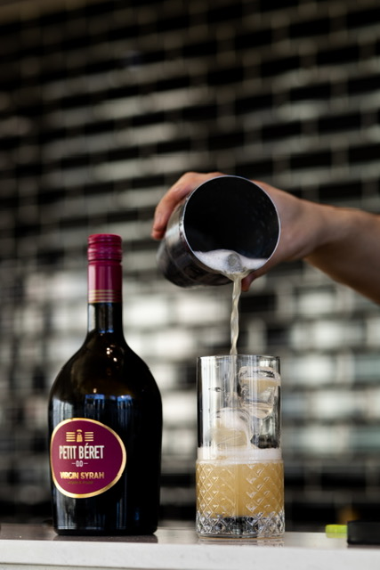
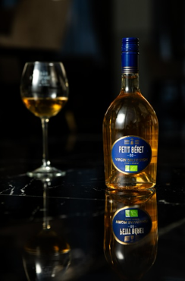
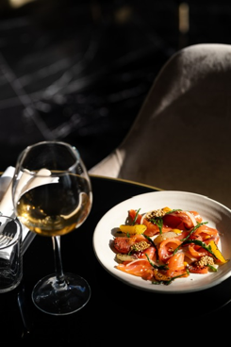
une stratégie chr READY TO GROWTH
+ 40 CREATIONS
DE MOCKTAILS
APPROCHE UNIQUE
DE RECRUTEMENT
CREATEUR DES
ACCORDS & METS

Slide 20
2
le marche

Slide 21
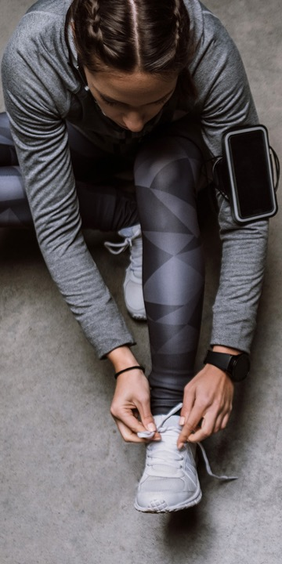
La santé plus que jamais au coeur des préoccupations
Au détriment des enjeux écologiques, toujours bien présents toutefois
Top 10 des résolutions les plus
Source : Nielsen Panel Views - % de foyers parmi les 9 932 répondants online du 11 au 22/12/2020

Slide 22
Tournée Minérale
16%
1.500.000 en 2023 16% de la population adulte
2,5%
240.000 en 2017
Les raisons de faire la Tournée Minérale
Concerne 16% de la population 1.500.000 de belges en 2023
8/10 tiennent le coup durant février. ☝ Grande majorité évitent les tentations comme aller au restaurant.
1
Pour la detox post fêtes de fin d’année
2
Pour économiser de l’argent
3
Pour évaluer leur dépendance à l’alcool
4
Pour perdre du poids
5
Pour mieux dormir

Slide 23
3
UNE COMMUNICATION PUISSANTE

Slide 24
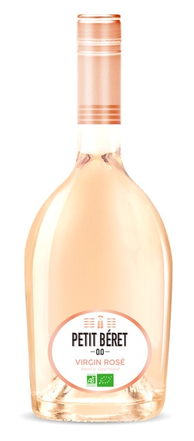
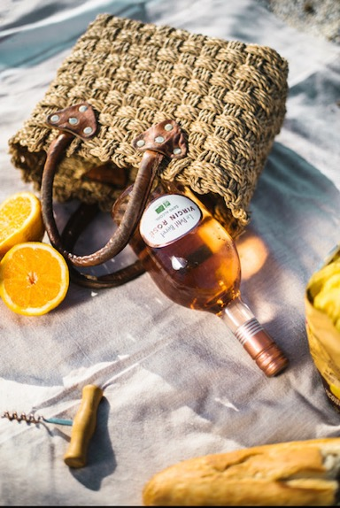
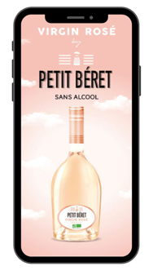
UNE MARQUE INCONTOURNABLE POUR DEVELOPPER LE SEGMENT
0.0%
VIRGIN ROSE SUMMER CAMPAGNE

Slide 25
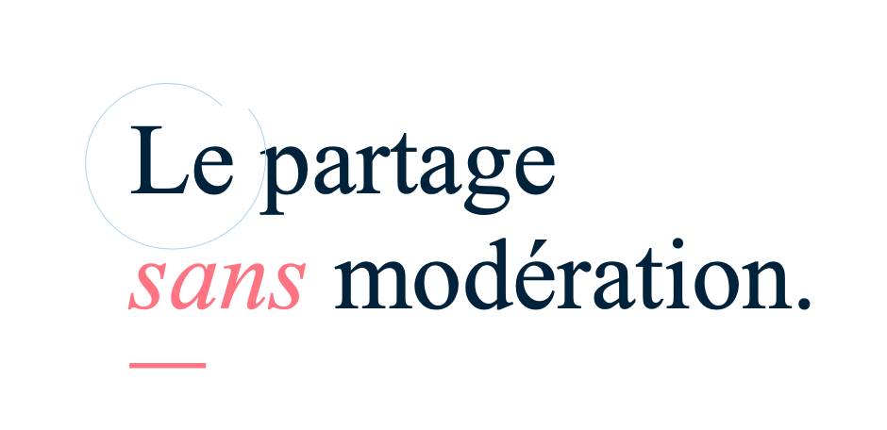
UNE CAMPAGNE CIBLEE

Slide 26
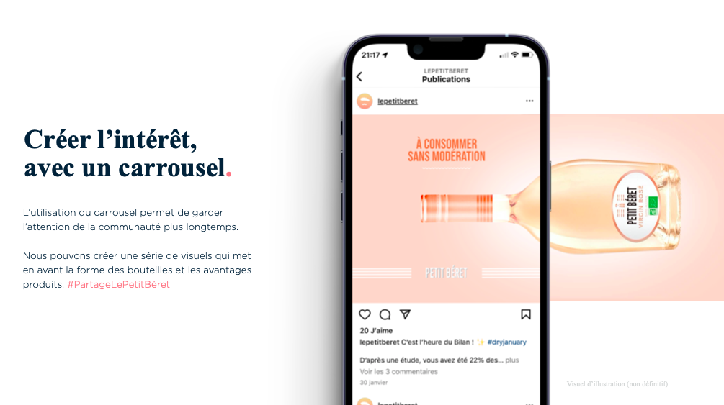
JANVIER 2023

Slide 27
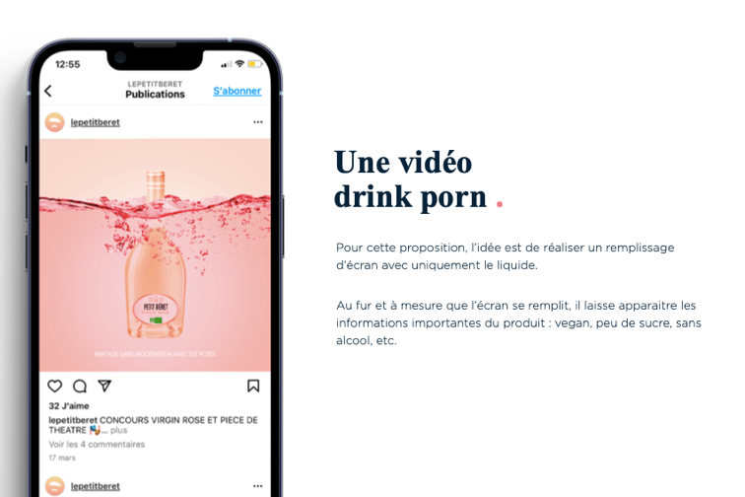
UN PLAN MEDIA PUISSANT

Slide 28
UNE MARQUE ICONIQUE DU SANS ALCOOL

